Slide 1

Arquitectura del Problema: "¿Quién es tu papá?"
Construyendo el Árbol Genealógico Más Extenso del Mundo
Presentado por: Jhon Mario Diaz, Juan David Diaz, Andrés Felipe Rico
Universidad de San Buenaventura Cali, Facultad de Ingeniería, Programa de Ingeniería de Sistemas - 2025

Slide 2
Tabla de Contenido
Contexto.
Requerimientos Funcionales: Funciones claves para la solución.
Requerimientos No Funcionales: Restricciones y condiciones del sistema.
Atributos de Calidad: Criterios para medir el desempeño.
Drivers Arquitectónicos: Factores que influyen en las decisiones de diseño.
Escenarios: Casos de uso representativos del sistema.
Vista de Procesos: Flujo y gestión de actividades.
Vista Lógica: Organización de componentes y relaciones.
Vista de Implementación: Distribución y configuración del software.
Vista Física: Infraestructura y recursos físicos utilizados.

Slide 3

Contexto
El presente documento describe la arquitectura de software para el sistema "¿Quién es tu papá?" (nombre original: "Who’s Your Daddy?"), una plataforma innovadora diseñada para construir y gestionar el árbol genealógico más extenso y detallado del mundo. El objetivo fundamental de este proyecto es soportar una base de millones de usuarios y cientos o miles de aplicaciones de terceros, facilitando el descubrimiento, preservación y compartición de la historia familiar.

Slide 4
Requerimientos Funcionales
Código
Nombre del Requerimiento
Detalle
Interesados
RF-01
Gestión de personas
El sistema debe permitir registrar, editar y eliminar personas, así como gestionar sus relaciones familiares (padre, madre, hijos, cónyuge, etc.) dentro del árbol genealógico.
Usuarios finales, Historiadores, Terceros (Apps externas), Product Manager (PM)
RF-02
Importación de datos externos
El sistema debe ofrecer la capacidad de importar datos desde plataformas externas como Facebook, archivos en formato GEDCOM, archivos CSV y APIs públicas de registros históricos.
Usuarios finales, Historiadores, Equipo IT
RF-03
Búsqueda avanzada
El sistema debe proporcionar una funcionalidad de búsqueda avanzada y global que permita a los usuarios encontrar personas por nombres, apellidos, fechas de nacimiento/muerte y tipo de parentesco. Debe incluir autocompletado inteligente.
Usuarios finales, Apps externas, Historiadores
RF-04
Visualización del árbol
El sistema debe ofrecer una visualización interactiva del árbol genealógico con capacidad de zoom. Debe permitir aplicar filtros por ramas familiares y ofrecer navegación clara en web y móviles.
Usuarios finales, Equipo IT, Equipo UX/UI
RF-05
API abierta
El sistema debe proporcionar una API pública (REST) accesible para que terceros desarrollen aplicaciones. Debe permitir lectura y escritura de datos genealógicos respetando permisos y seguridad.
Terceros (Apps externas), Equipo IT, Equipo de Seguridad, Desarrolladores externos
RF-06
Verificación dual de registros
Los registros históricos deben ser digitalizados y validados mediante un sistema de arbitraje automático o humano dual, para asegurar la calidad de los datos.
Historiadores, Equipo de Seguridad, Equipo QA, Product Manager (PM)
RF-07
Gestión de autenticación
El sistema debe implementar autenticación segura e integración con proveedores de identidad social (Facebook, Google) y credenciales propias (email y contraseña).
Usuarios finales, Equipo IT, Equipo de Seguridad
RF-08
Moderación y control de versiones
El sistema debe permitir moderar la información ingresada y gestionar un control de versiones con historial de cambios y opción para deshacer acciones.
Equipo de Seguridad, Usuarios finales, Historiadores, Product Manager (PM)

Slide 5
Requerimientos No Funcionales
Código
Nombre del Requerimiento
Detalle
Interesados
RNF-01
Idoneidad funcional
El sistema debe cubrir correctamente la gestión de personas y sus relaciones en el grafo genealógico. Incluye registro, edición, búsqueda por parentesco e importación de datos desde formatos como GEDCOM y plataformas como Facebook. Visualización infinita y clara del árbol genealógico.
Usuarios finales, Historiadores, Desarrolladores externos
RNF-02
Eficiencia de desempeño
Las consultas al grafo deben completarse en menos de 3000 ms (percentil 95). El sistema debe soportar hasta 10,000 RPS durante picos.
Usuarios finales, Equipo IT/Operaciones
RNF-03
Compatibilidad
Integración fluida y sin conflictos con API de Facebook, GEDCOM, CSV y navegadores/plataformas (web, PWA, iOS, Android).
Desarrolladores externos, Equipo IT/Operaciones
RNF-04
Usabilidad
El flujo para agregar/buscar familiares no debe superar 3 clics. La interfaz debe permitir zoom infinito, filtros intuitivos y una visualización clara en web y móviles.
Usuarios finales, Equipo UX/UI
RNF-05
Fiabilidad
El sistema debe mantener la consistencia del grafo tras caídas o fallos parciales, con recuperación automática sin corrupción de datos. También debe soportar desconexiones de red durante ediciones.
Equipo IT/Operaciones, Historiadores, Equipo QA
RNF-06
Seguridad
Cumplimiento con GDPR/CCPA. Cifrado en tránsito (TLS) y en reposo, control de acceso por niveles (público/privado) y registro de auditoría de cambios críticos.
Equipo de Seguridad, Usuarios finales
RNF-07
Mantenibilidad
Arquitectura modular (preferiblemente microservicios). Debe tener pipeline CI/CD con pruebas automatizadas, especialmente para ingestión de nuevas fuentes históricas.
Equipo IT/Operaciones, Equipo QA, Product Manager (PM)
RNF-08
Portabilidad
Los clientes (SPA, PWA, iOS, Android) deben compartir la mayor parte de la lógica. El backend debe poder migrarse entre nubes (AWS, Azure, GCP) sin retrabajo significativo.
Equipo IT/Operaciones, Desarrolladores externos

Slide 6
Atributos de Calidad
Stakeholder
Funcionalidad
Desempeño
Compatibilidad
Usabilidad
Fiabilidad
Seguridad
Mantenibilidad
Portabilidad
Total
Usuarios finales
20
25
10
25
10
5
3
2
100
Historiadores/Voluntarios
20
10
10
20
25
5
5
5
100
Desarrolladores externos
25
15
20
5
10
10
5
10
100
Equipo IT / Operaciones
10
20
15
5
25
10
10
5
100
Equipo de Seguridad
5
5
5
5
15
60
3
2
100
Total Atributo
16
15
12
12
17
18
5,2
4,8
100

Slide 7
Tácticas
Estrategia
Objetivo
Tácticas Clave
Fiabilidad
Garantizar un sistema robusto y siempre disponible.
Backups y restauración automáticos. Redundancia de datos y failover activo-activo. Monitoreo proactivo y mecanismos de reintento.
Seguridad
Proteger el sistema en todas sus capas.
Autenticación robusta (OAuth 2.0 / OIDC). Cifrado en tránsito (TLS) y en reposo (AES-256). WAF (Firewall de Aplicación Web).
Eficiencia de Desempeño
Optimizar tiempos de respuesta y capacidad de procesamiento.
Caché distribuida (Redis). Búsqueda optimizada con índices y replicación de lectura. CDN para contenido estático.
Escalabilidad
Crecer horizontalmente y adaptarse a la demanda.
Arquitectura de Microservicios (escalado independiente). Escalado horizontal automático. Bases de datos NoSQL (grandes volúmenes). Balanceo de carga.
Idoneidad Funcional
Asegurar que el sistema cumpla con los requisitos.
Pruebas de aceptación automatizadas (BDD). Pipeline de Integración Continua (CI/CD). Verificación dual humana de datos históricos. Auditoría, control de versiones y Feature toggles.

Slide 8
Drivers arquitectónicos
RNF
Descripción
Métrica
Impacto (1-3)
Dificultad (1-3)
Peso (%)
Valor = (I + D) × Peso
Idoneidad funcional
Gestión de personas, relaciones, importación GEDCOM/Facebook, visualización infinita.
95% funcionalidades clave cubiertas; Tasa de éxito en pruebas.
3
2
16%
0,8
Eficiencia de desempeño
Consultas rápidas al grafo; soporte de 10,000 RPS en picos.
p95 < 3000ms; pruebas de carga.
3
3
15%
0,9
Compatibilidad
Integración con APIs/formatos y compatibilidad cross-platform.
Pruebas superadas; importaciones/exportaciones sin errores.
2
2
12%
0,48
Usabilidad
Flujo en ≤ 3 clics, navegación clara y filtros intuitivos.
Tareas clave ≤ 3 clics; encuesta SUS > 8.
3
2
12%
0,6
Fiabilidad
Recuperación tras fallos; alta disponibilidad; consistencia del grafo.
RPO < 15min; SLA > 99.9%.
3
3
17%
1,02
Seguridad
Cumplimiento GDPR/CCPA, cifrado, control de acceso, auditoría.
100% datos cifrados; 0 brechas.
3
3
18%
1,08
Mantenibilidad
Microservicios, CI/CD, pruebas automatizadas, ingesta de fuentes nuevas.
Cambio menor < 4 horas; cobertura pruebas > 85%.
2
2
5,20%
0,208
Portabilidad
SPA/PWA/nativo; migración entre nubes sin retrabajo mayor.
70% de lógica compartida; PoC migración exitosa.
2
3
4,80%
0,24
100%
5,328

Slide 9
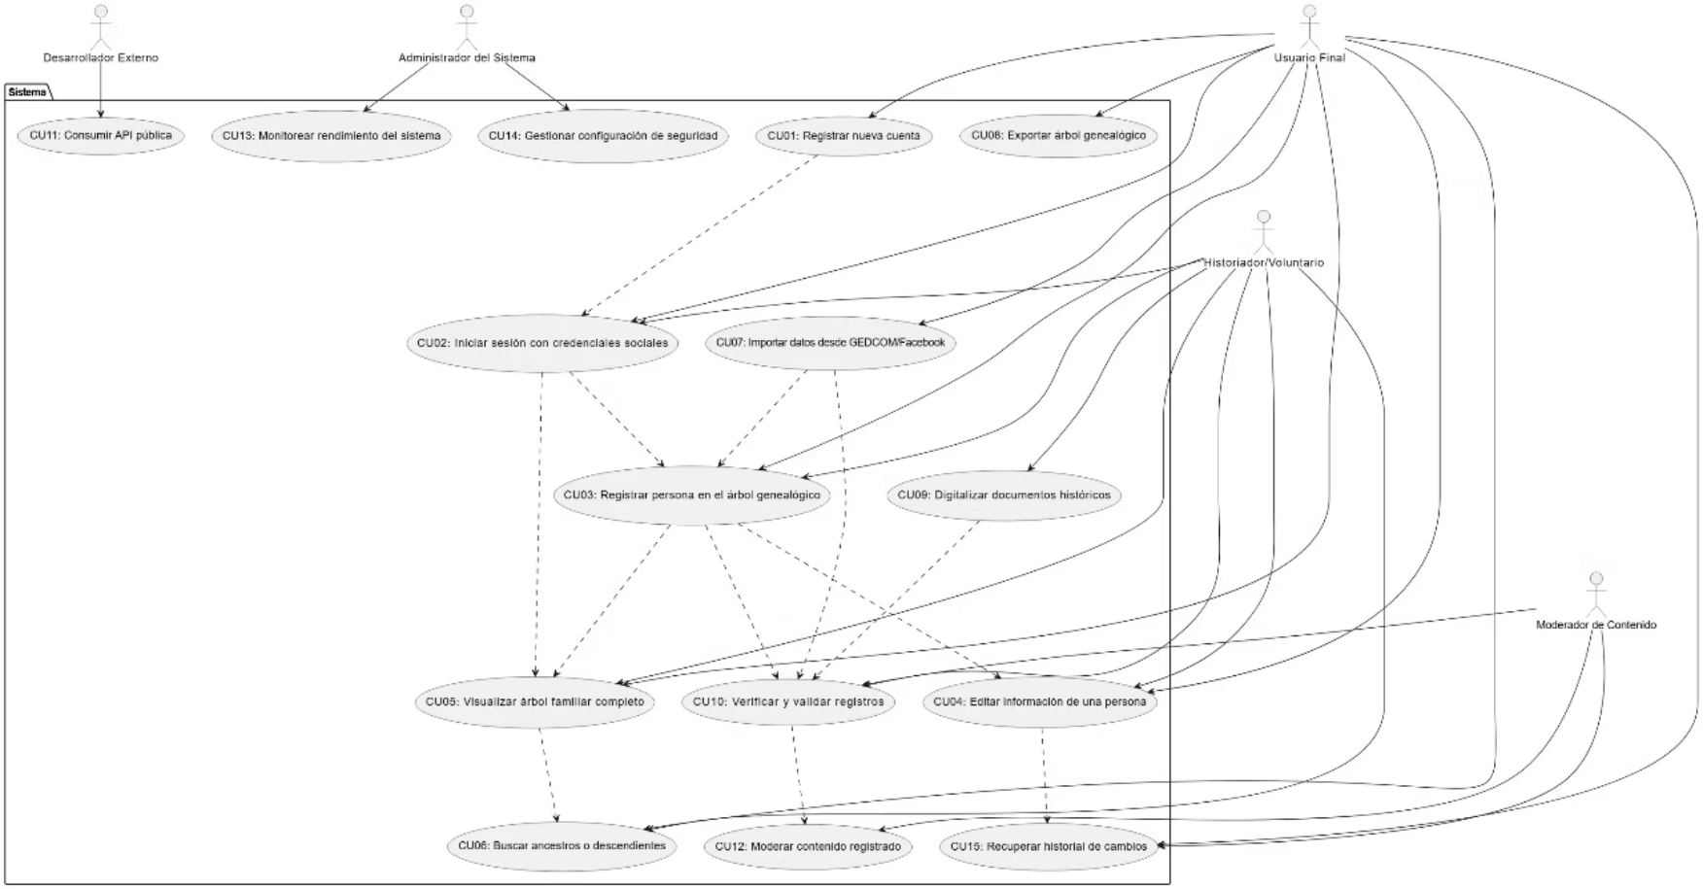
Escenarios

Slide 10
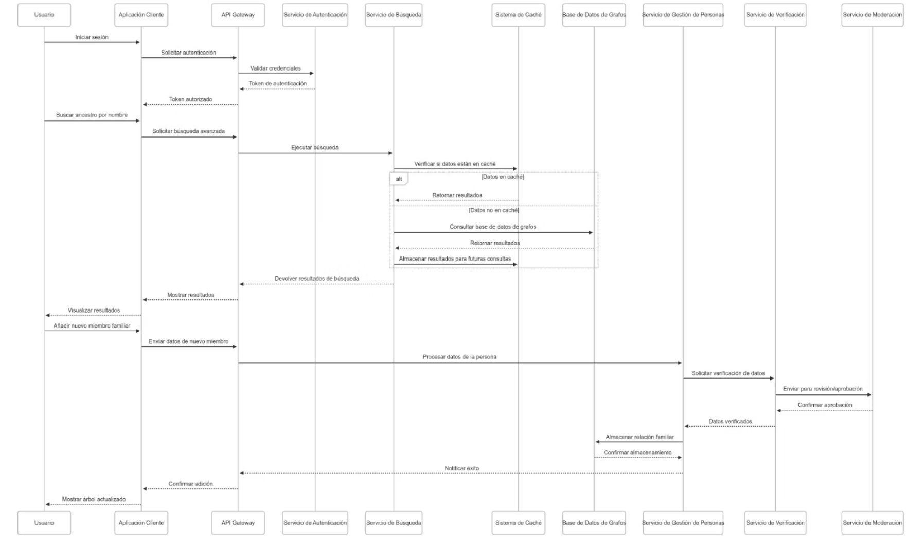
Vista de procesos

Slide 11
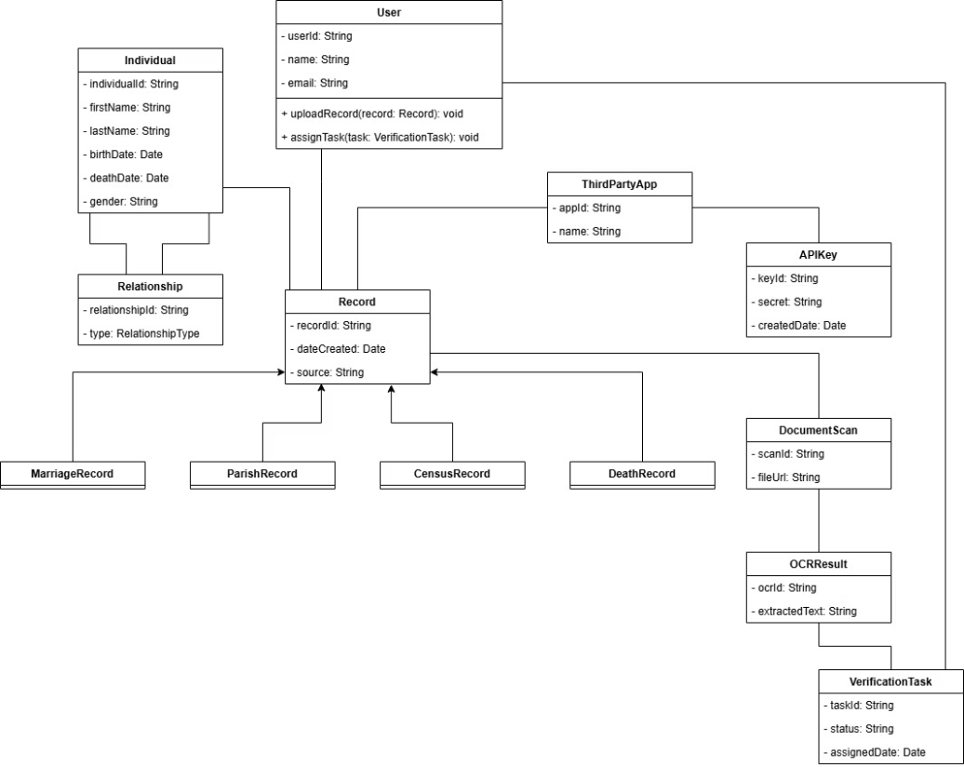
Vista lógica

Slide 12
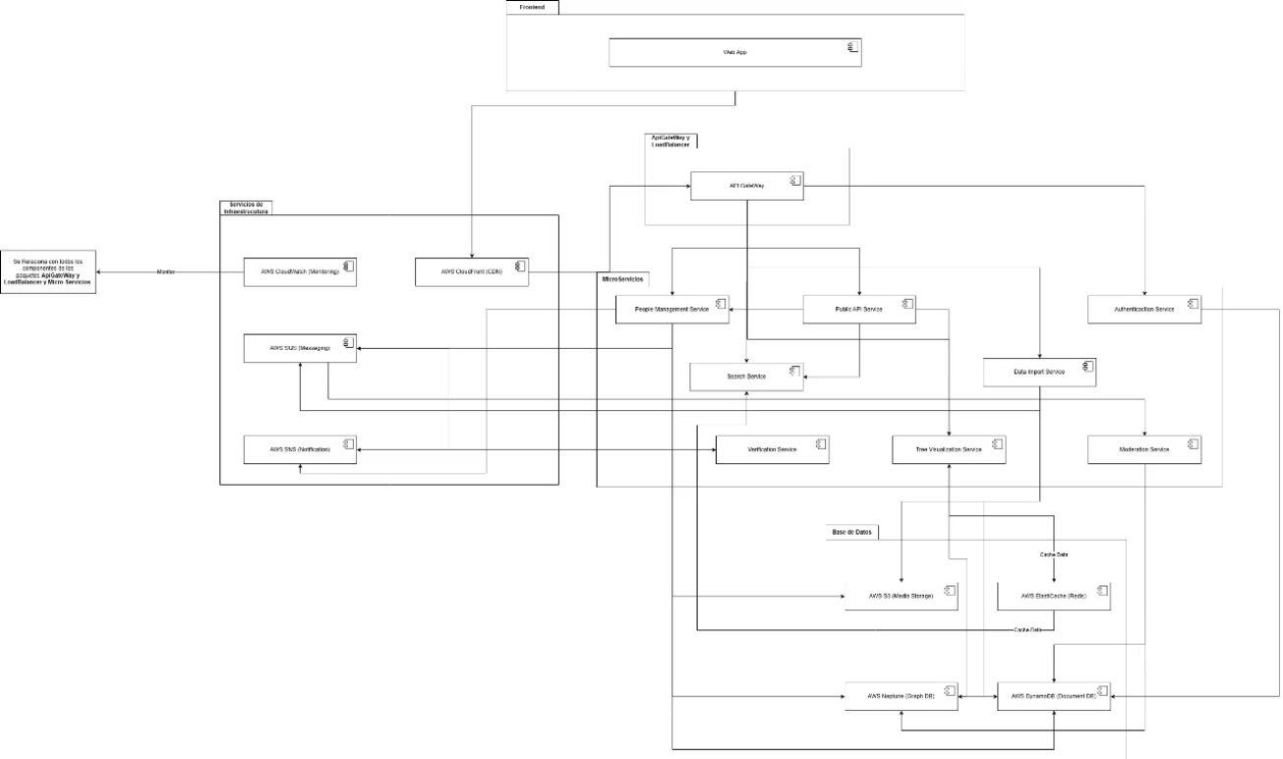
Vista de implementación

Slide 13
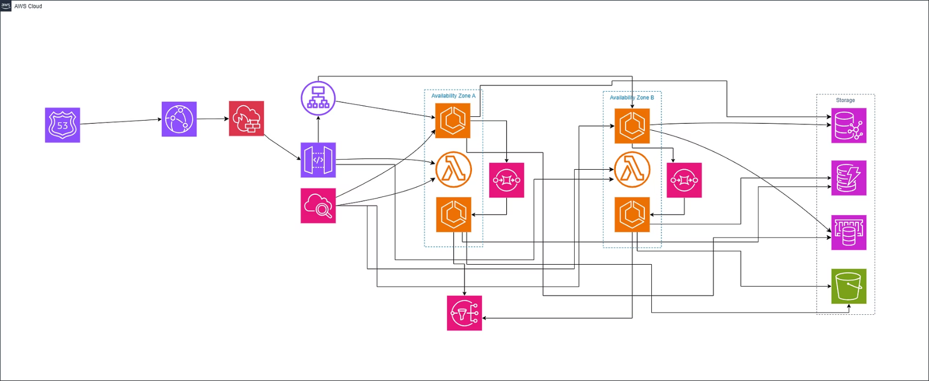
Vista física

Slide 14

Conclusión y Relación con Atributos de Calidad
Fiabilidad y Seguridad
Separación de responsabilidades, verificación dual, autenticación centralizada y perímetros de seguridad.
Rendimiento y Escalabilidad
Caché, balanceadores, auto-scaling y arquitectura de microservicios para eficiencia y crecimiento.
Idoneidad Funcional
Servicios especializados y casos de uso alineados para cumplir objetivos del proyecto.
Arquitectura robusta y flexible, diseñada para soportar el crecimiento y evolución futura de la plataforma "¿Quién es tu papá?".

